Slide 1

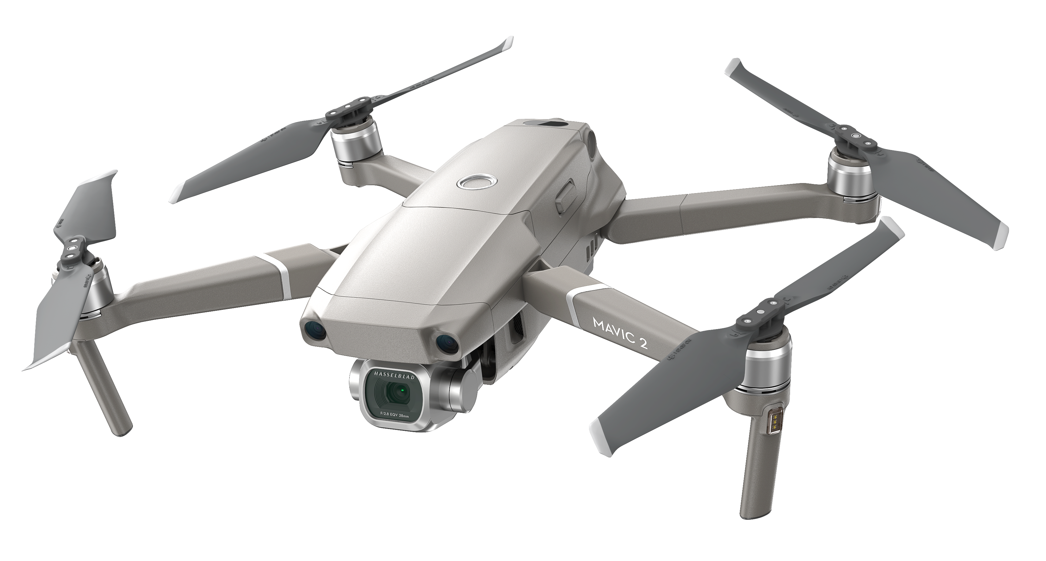
МОДИФИКАЦИЯ TRIPLET LOSS ДЛЯ ЗАДАЧИ РАСПОЗНАВАНИЯ ОБЪЕКТОВ ИЗ ОТКРЫТОГО СЛОВАРЯ, ПОЛУЧЕННЫХ ПРИ ПОМОЩИ БПЛА
ПАВЛЕНКО БОГДАН
МНС ФГБНУ «ИПИИ»
ФГБНУ «Институт проблем искусственного интеллекта»
г. Донецк - Донецкая народная республика.
TRIPLET OVD БПЛА

Slide 2
Введение
OD
Обнаружение объектов (Object detection)– это область компьютерного зрения, которая занимается решением задачи локализации и классификации объектов, содержащихся на изображении или видео.
Локализация
Ограничивающая рамка
(bounding box)
Классификация
Предсказанная метка класса
Павленко Богдан
Павленко Богдан
ФГБНУ «Институт проблем искусственного интеллекта»
1
/ 10

Slide 3
Введение
До популяризации глубокого обучения (DL) для задачи обнаружения объектов, почти все операции по обнаружению объектов выполнялись с помощью классических методов машинного обучения (ML).
 | ML | DL
Извлечение признаков | Ручное | Автоматическое
Закономерности | Простые и явные | Сложные и нелинейные
Объемы данных | Достаточно малых объемов | Требует больших объемов
Вычислительные затраты | Низкие | Высокие
Павленко Богдан
Павленко Богдан
ФГБНУ «Институт проблем искусственного интеллекта»
2
/ 10

Slide 4

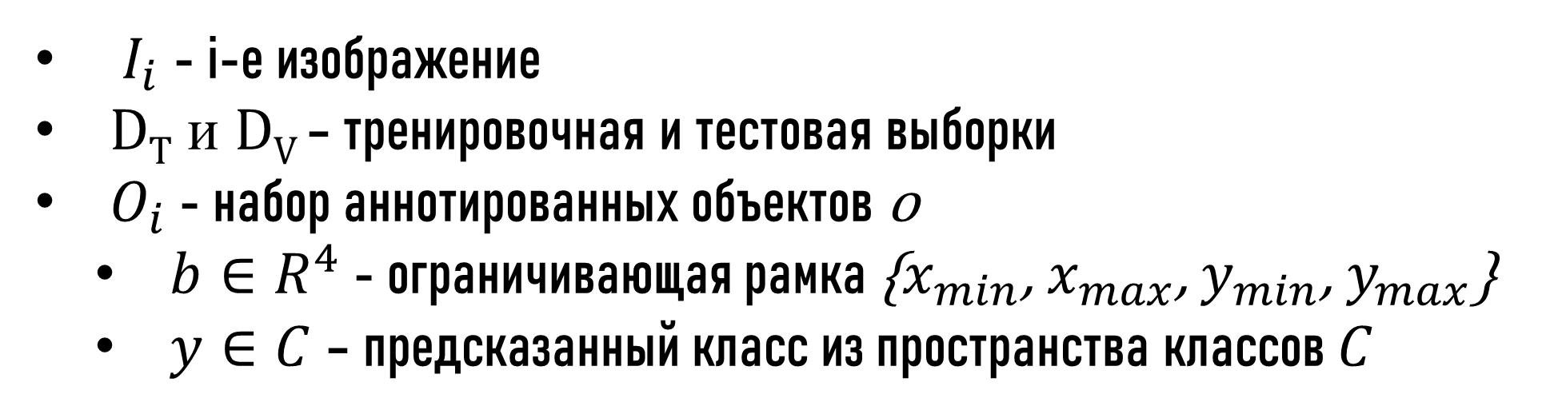
Представление задачи
Имеется размеченный набор данных
$$D={\left\{\left(I_{i},O_{i}\right)\right\}}_{i=1}^{\left|D\right|}$$
$I_{i}$- i-е изображение
D_{T} и D_{V} – тренировочная и тестовая выборки
$O_{i}$ - набор аннотированных объектов o
$b∈R^{4}$ - ограничивающая рамка {$x_{min}$, $x_{max}$, $y_{min}$, $y_{max}$}
$y∈C$ – предсказанный класс из пространства классов $C$
Павленко Богдан
Павленко Богдан
ФГБНУ «Институт проблем искусственного интеллекта»
3
/ 10

Slide 5

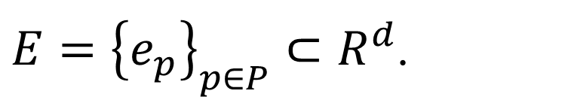
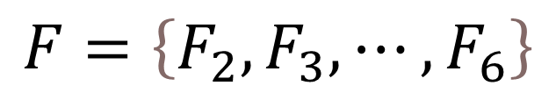
Представление задачи
Процесс формирования признаков на примере Faster R-CNN
$I∈R^{H×W×3}$- входное изображение (RGB)
backbone
FPN (Feature Pyramide Network)
$$F=\left\{F_{2},F_{3},⋯,F_{6}\right\}$$
RPN (Region Proposal Network)
P⊂R⁴
$E={\left\{e_{p}\right\}}_{p∈P}⊂R^{d}$.
Выравнивание регионов интереса
Павленко Богдан
Павленко Богдан
ФГБНУ «Институт проблем искусственного интеллекта»
4
/ 10

